Slide 1
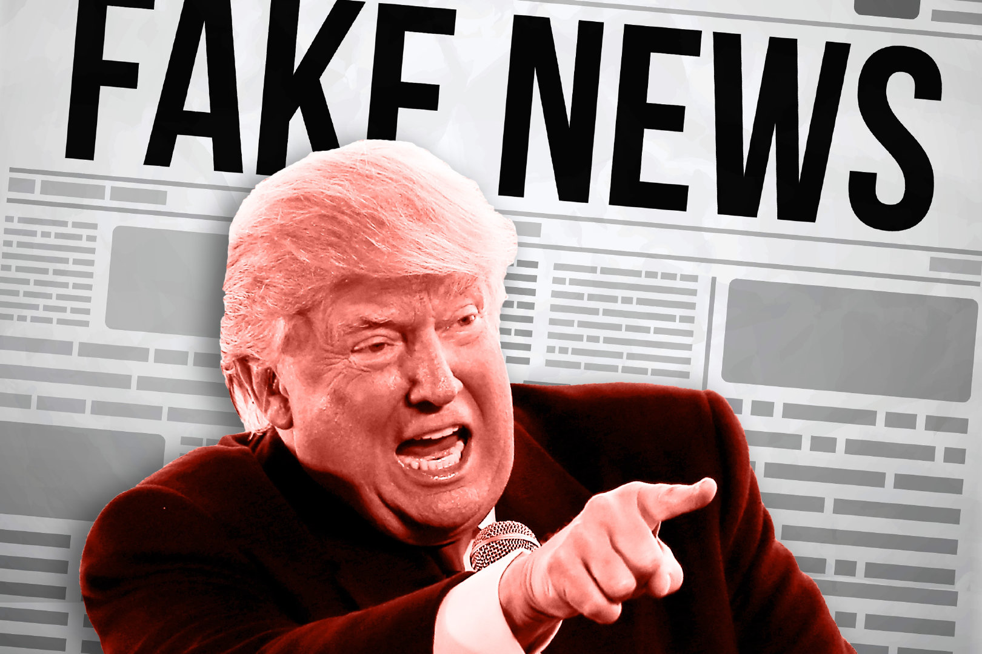

Accuracy and social motivations shape
judgements of (mis)information
小组成员：周方茹 郑玉洁 李赵辰泽 舒琦
Rathje, S., Roozenbeek, J., Van Bavel, J. J., & Van Der Linden, S. (2023).
Notes:
PPT的总体色调改掉 换成这种颜色的
Rathje, S., Roozenbeek, J., Van Bavel, J. J., & Van Der Linden, S. (2023). Accuracy and social motivations shape judgements of (mis)information. Nature Human Behaviour, 7(6), 892–903. https://doi.org/10.1038/s41562-023-01540-w

Slide 2
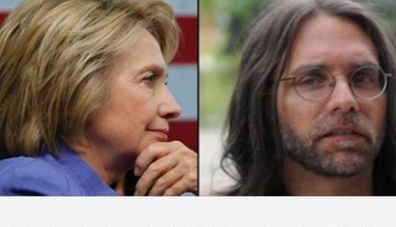
Introductions
目录
Methods
Contents
Analysis & Results
Conclusions

Slide 3
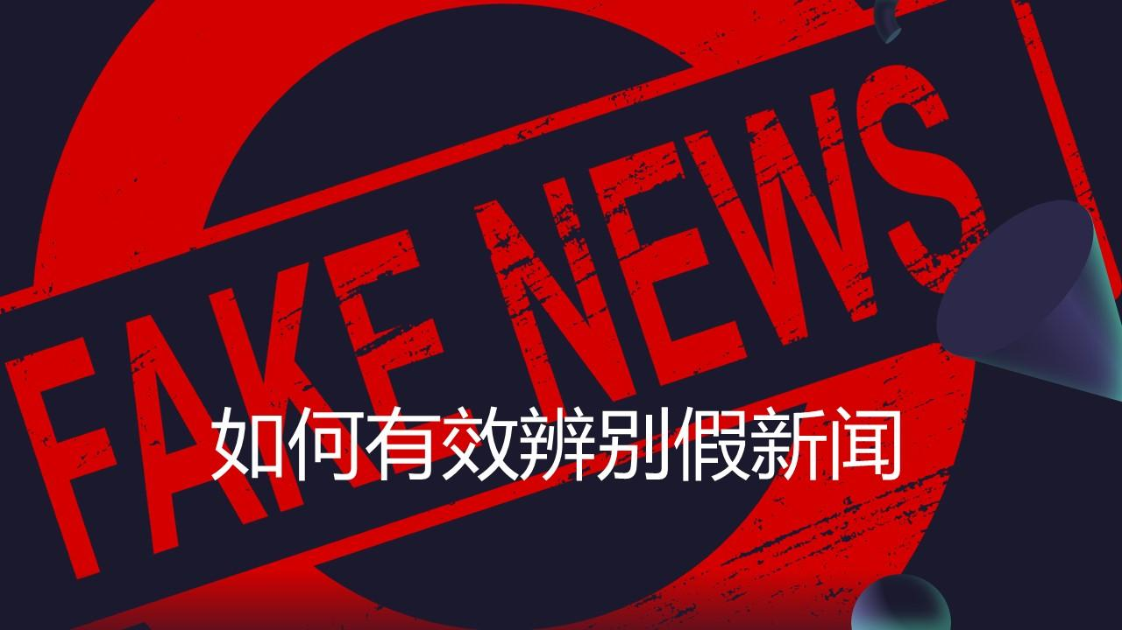
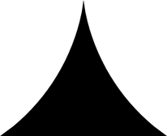
Introductions
概念引入：什么是虚假信息
虚假信息指的是那些捏造的新闻报道、虚假的谣言、阴谋论或错误信息等(Lewandowsky et al., 2021)
这些信息的广泛传播对社会产生严重的负面影响，例如导致“疫苗犹豫”等现象

Slide 4
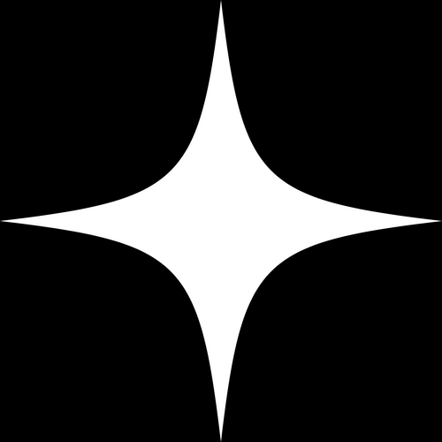
Introductions
关于党政偏差的两种解释
人们更容易相信与自己政治立场一致的新闻或来源于相同党派的消息源
人们的判断经常由准确性动机驱动，但同时也可能受到社会动机的干扰(Taber & Lodge, 2006)
vs.
由于接触不同党派新闻渠道和社交媒体，党派成员具有不同的先前知识或信念(Pennycook & Rand, 2021)

Slide 5
Introduction
研究目的
通过提供正确识别标题的金钱激励，检验准确性动机在政治新闻真假判断中的作用
检验当从帖子中移除党派来源线索时，金钱激励的作用是否会减弱
深入理解个体在判断政治新闻真伪时的心理机制

Slide 6
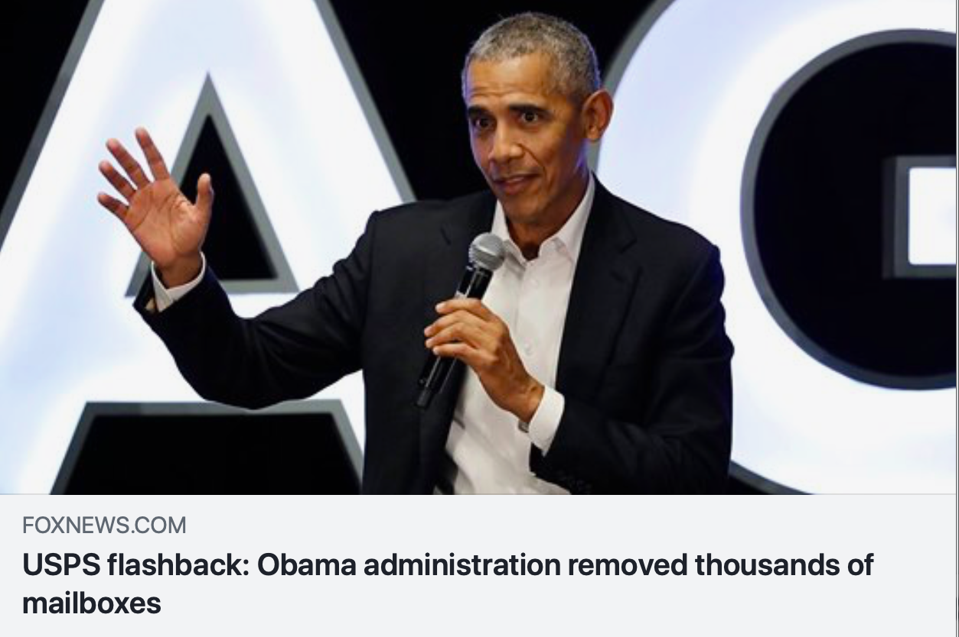
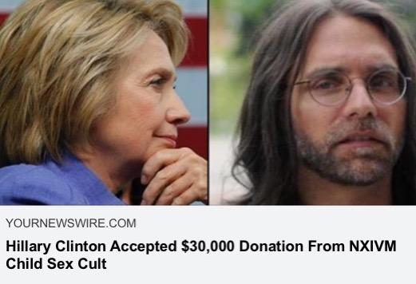
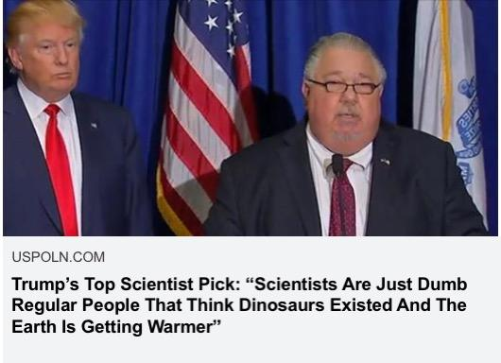
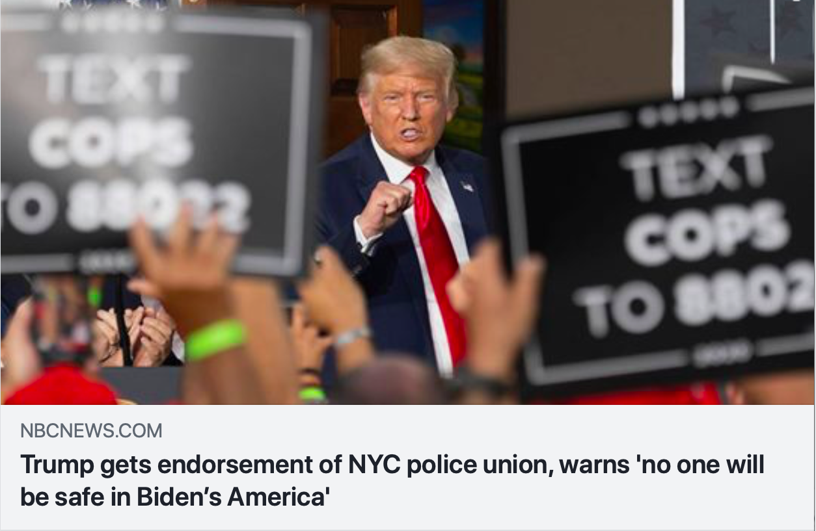
Methods & Participants
实验材料：
使用24篇经过预测试的真假新闻标题作为实验材料（真假各半）
实验条件：
准确性激励（有信息源）、控制（有信息源）、准确性激励（无信息源）和控制（无信息源）共4种条件

Slide 7
Methods & Participants
实验流程：
向被试展示这些图片（模拟新闻文章在Facebook提要上的预览形式），并要求被试在1（“极不准确”）至6（“极其准确”）的范围内，对标题中的内容进行准确性评估
被试：
通过调查平台Prolific招募具有全国代表性的1000余名被试。剔除95名没有通过注意力检测和39名没有通过测谎题的被试，最终剩余921名(439 M, 470 F, 12 transgender/non-binary/other; age: M = 40.07, SD = 14.67)

Slide 8
Part0 原文结果
03
03
Part1 三种模型比较
Part2基于信号检测论的贝叶斯分析
Analysis & Results

Slide 9
Analysis & Results
原文结果
得到与实验1和实验2相同的结果：
1）准确性激励条件显著提高了新闻辨别力，F = 4.44, p = 0.035,
η²_{G} = 0.01
2）降低了党派偏见，F = 18.21, p < 0.001, η²_{G} = 0.02
3）增加了被评为准确的政治不一致真实文章的数量，F = 20.94,
p < 0.001, η²_{G} = 0.02
实验的结果可能能够推广到整个美国人群

Slide 10
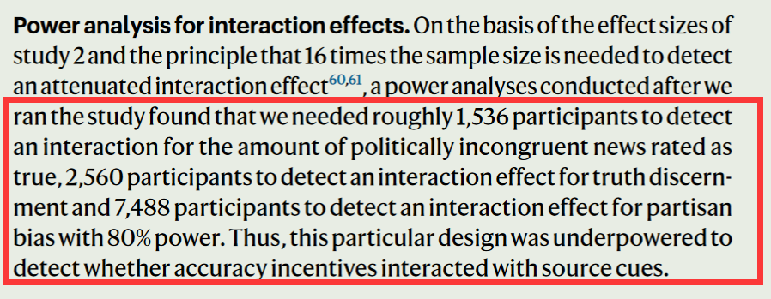
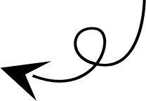
Analysis & Results
没有发现交互效应？
主要结果变量与来源线索之间，并未发现显著的交互作用
研究者的解释：
本研究的设计在检验这种交互效应的统计力量上可能有所不足
使用贝叶斯方法克服样本量不足的问题

Slide 11
Part0 原文结果
03
03
Part1 三种模型比较
Part2基于信号检测论的贝叶斯分析
Analysis & Results

Slide 12
感谢观看
小组成员：周方茹 郑玉洁 李赵辰泽 舒琦
Rathje, S., Roozenbeek, J., Van Bavel, J. J., & Van Der Linden, S. (2023). Accuracy and social
motivations shape judgements of(mis)information. Nature Human Behaviour, 7(6), 892–903.
https://doi.org/10.1038/s41562-023-01540-w
Notes:
Rathje, S., Roozenbeek, J., Van Bavel, J. J., & Van Der Linden, S. (2023). Accuracy and social motivations shape judgements of (mis)information. Nature Human Behaviour, 7(6), 892–903. https://doi.org/10.1038/s41562-023-01540-w

